Slide 1
Название проекта: Телеграм-бот «pybot» Цель проекта: сделать телеграм-бота для игр в шахматы и крестики-нолики, а также для узнавания погоды в любом городе.
Bot_id=@bot1048576bot
Выполнил:
Горохов Максим Геннадьевич

Slide 2
Используемые библиотеки
SQLAlchemy==2.0.9 requests==2.28.2 pygame==2.3.0 python-telegram-bot==20.2

Slide 3
Как использовать бота
Указано в /help(конечно же, для игр с другим игроком нужен ещё юзер, подключенный к боту): Чтобы узнать погоду, напишите боту /weather <Город> Чтобы сыграть в крестики-нолики с ботом, напишите боту /xoai Чтобы сыграть в крестики-нолики с другим игроком, напишите боту /xo Чтобы сыграть в шахматы с другим игроком напишите мне /chess <минимальный рейтинг противника> <максимальный рейтинг противника> <время игры в минутах> <добавочное время на ход в секундах> Чтобы узнать свой рейтинг, напишите мне /rating

Slide 4
Классы и функции
Модуль weather:
def svg_to_png # преобразование svg в png, читаемый Telegram-ом
async def weather # взять погоду из указанного города
Модуль users:
class User # ORM модель таблицы users
Модуль db_sess:
def global_init # Инициалицация БД( а если нет – и создание)
def create_session #Создание сессии
Модуль db_command:
def createdb_and_globinit_if_not_exists_else_globinit # Если БД нет – создание БД, и инициализация в любом случае
def add_user # создать юзера
def user_is_exists # проверка существования юзера
def get_chess_rating # взять рейтинг в шахматах
def get_xo_rating # взять рейтинг в крестиках-ноликах
def inc_chess_rating # увеличить рейтинг в шахматах на 1
def dec_chess_rating # уменьшить рейтинг в шахматах на 1
def inc_xo_rating # увеличить рейтинг в крестиках-ноликах на 1
def dec_xo_rating # уменьшить рейтинг в крестиках-ноликах на 1
Модуль db_sess:
def global_init # Если БД нет – создание БД, и инициализация в любом случае
def create_session # Создать сессию

Slide 5
Классы и функции
Модуль chess:
class Translator # переводчик координат из “человеческих” в “компьютерные” и наоборот
class Board # доска
def play # функция игры
class Piece # фигура
class Knight # конь
class Rook # Ладья
class Bishop # Слон
class Queen # ферзь
class Pawn # пешка
class King # король
Модуль cfg # ключи от API
Модуль xo:
class Translator # переводчик координат из “человеческих” в “компьютерные” и наоборот
class XOBoard # доска крестики-нолики
def play # функция игры
Модуль xo_graphic:
class TextSprite # спрайт буквы
class ShapeSprite # спрайт фигуры(X или O)
class Board # графическая доска
class PlayAI # вызываемый(с __call__) класс игры с ИИ в крестики-нолики
class PlayXO # вызываемый(с __call__) класс игры с другим игроком в крестики-нолики

Slide 6
Классы и функции
Модуль chess_graphic:
class PieceSprite # спрайт фигуры
class TextSprite # спрайт буквы
class TimeSprite # спрайт оставшегося времени
class Board # графическая доска
class Play # вызываемый(с __call__) класс игры в шахматы с другим человеком
Модуль xoAI_creator:
class VariantsTreeNode # узел полного дерева вариантов
class XOAI # класс ИИ в крестики-нолики
@dataclass
class VarTreeNode # узел краткого(сжатого) дерева вариантов
def clear_tree_1 # функция очистки дерева, когда ИИ первый
def clear_tree_2 # функция очистки дерева, когда ИИ второй
def create_ai # создать ИИ в файл(с помощью pickle.dumps)
def create_ai_if_not_exists # создать ИИ в файл(с помощью pickle.dumps) если его не существует
Модуль xoAI:
class XOAI # класс ИИ в крестики-нолики по сжатому дереву вариантов
def play1 # игра с ИИ, когда ИИ первый
def play2 # игра с ИИ, когда ИИ второй

Slide 7
Классы и функции
Модуль main:
class MyCycleCorutine # класс – обёртка для корутины, повторяющаяся циклично вместе с другими(ожидание вывода из других процессов)
class Worker # класс – “работник”. При инициализации создаёт поток, а при вызове принимает объект класса MyCycleCorutine
def _cleaner_garbage # один проход очистки мусора(законченных игр)
def garbage_cleaner_thread # функция потока очистки законченных игр
def cleaner_garbage # запуск очистки мусора
class XOAIGame # игра в крестики-нолики с ИИ
class HalfXOGame # половина игры с другими игроками в крестики-нолики. Когда появляются две половинки, они объединяются в XOGame
class XOGame # игра в крестики-нолики с игроком
class HalfChessGame # половина игры с другими игроками в шахматы. Когда появляются две подходящие по рейтингам и таймерам половинки, они объединяются в ChessGame
class XOGame # игра в шахматы с игроком
class Input # ввод в игру с таймером
class Output # вывод из игры в шахматы
class OutputXOAI # вывод из игры в крестики-нолики с ИИ
class OutputXO # вывод из игры в крестики-нолики с другим игроком
async def start # обработчик команды «/start»
async def help_command # обработчик команды «/help»
async def handle # обработчик других команд и ходов игры.
def main # запуск приложения

Slide 8
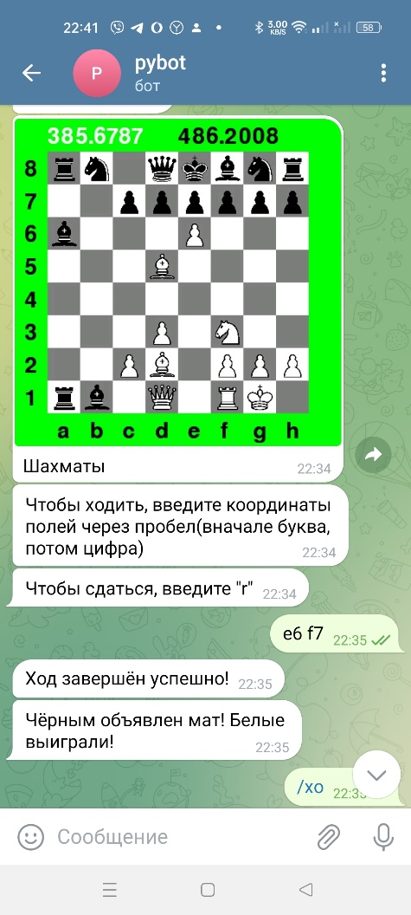
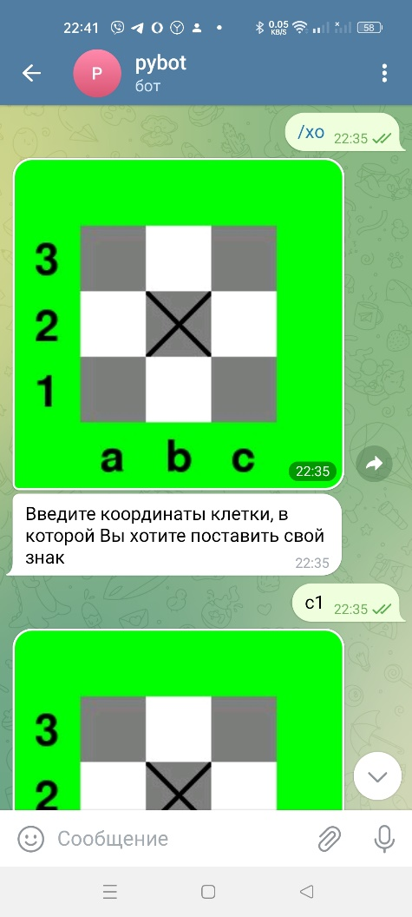
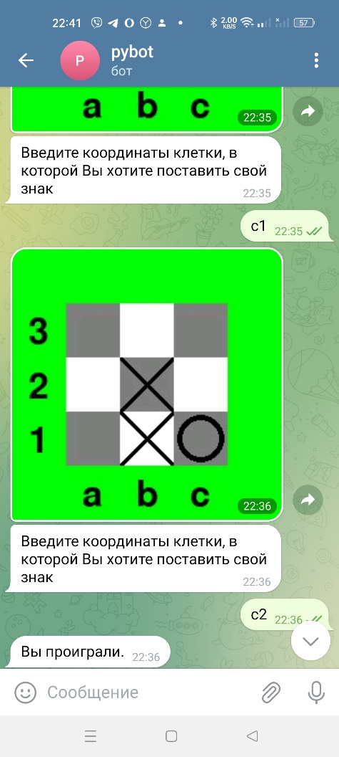
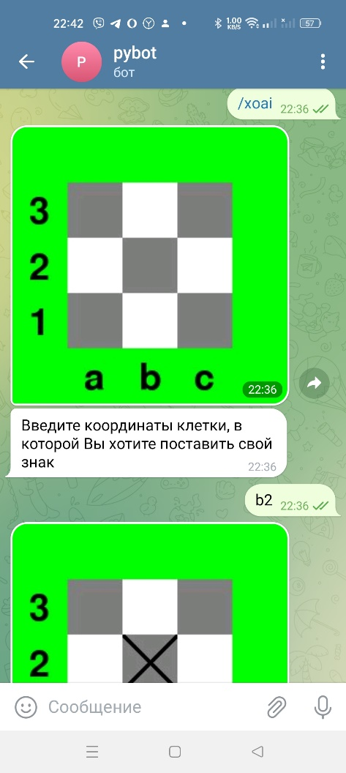
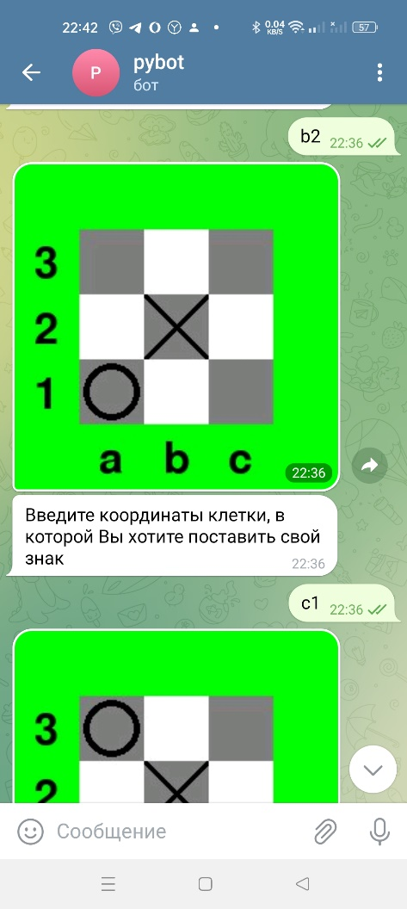
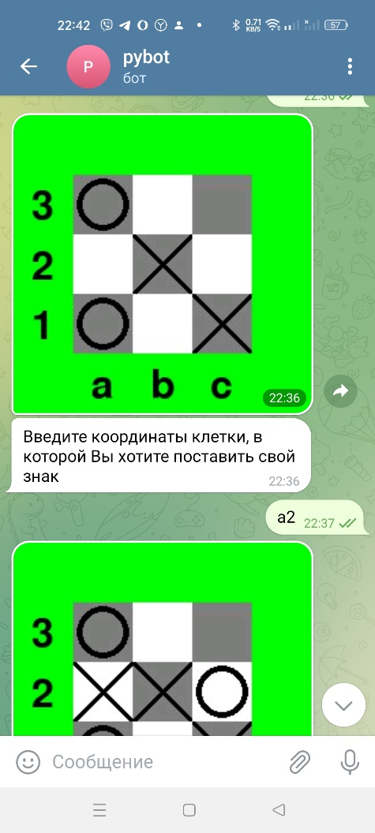
Скриншоты проекта

Slide 9
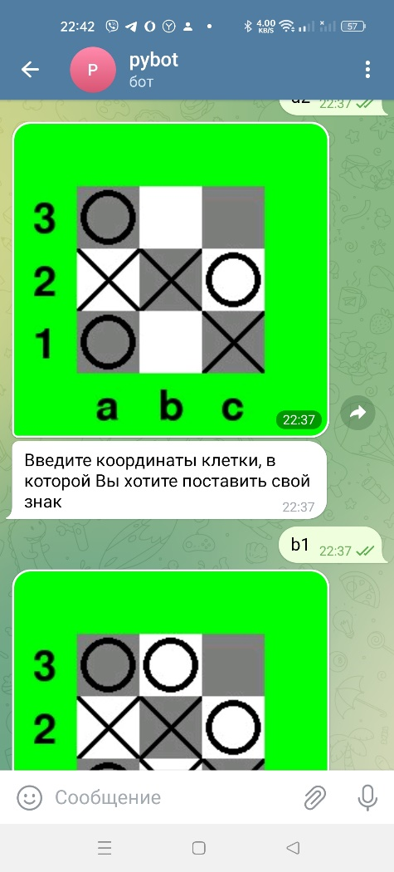
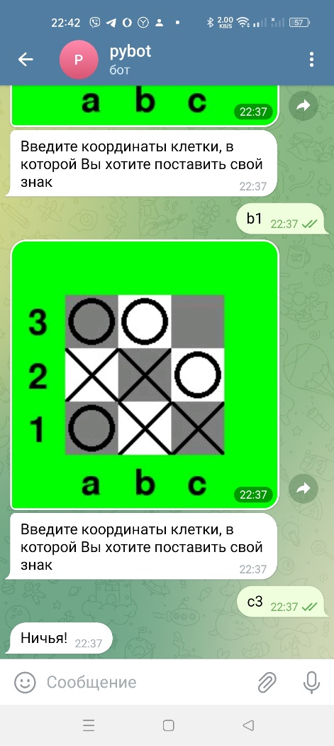
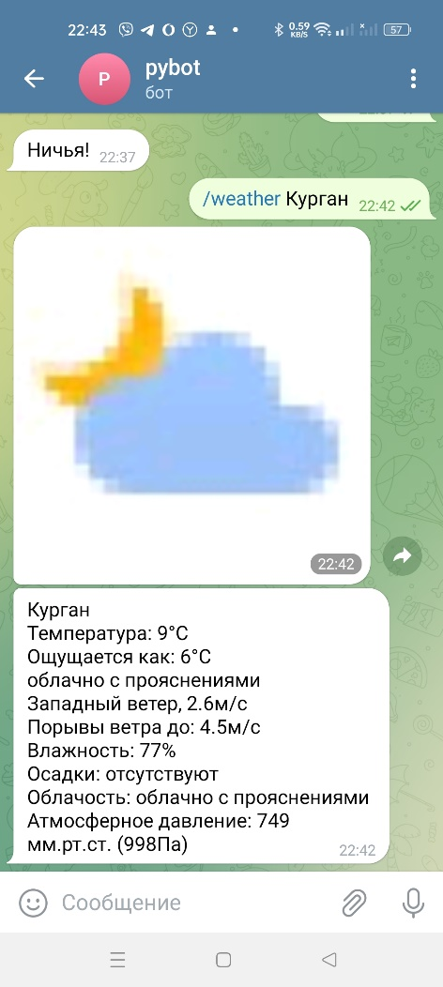
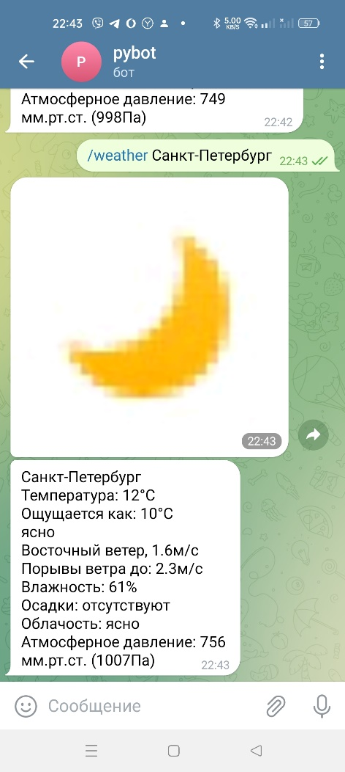
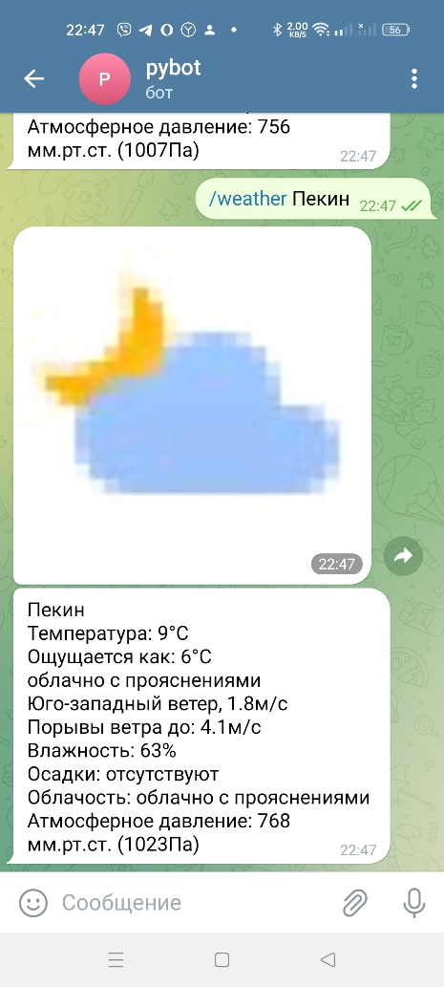
Скриншоты проекта

Slide 10
Возможности Доработки
# 1) Добавить новые режимы игры в шахматы(например, шведские шахматы);
# 2) Добавить новые игры(например, шашки, домино);
# 3) Улучшить оформление бота;
# 4) Добавить новые функции боту.

